Slide 1




Туристический комплект “Мур-Тур-Кус”

Slide 2
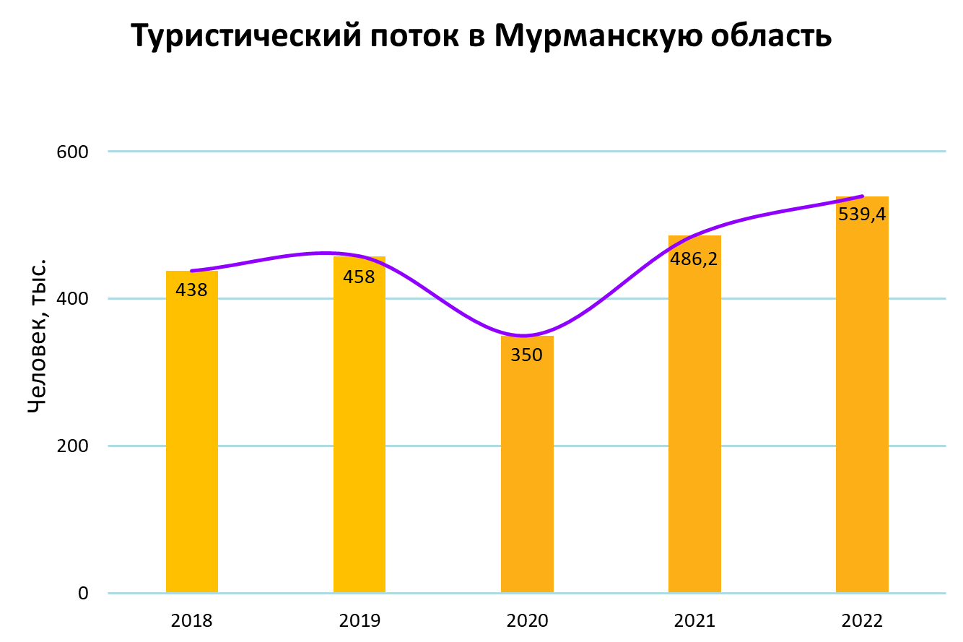
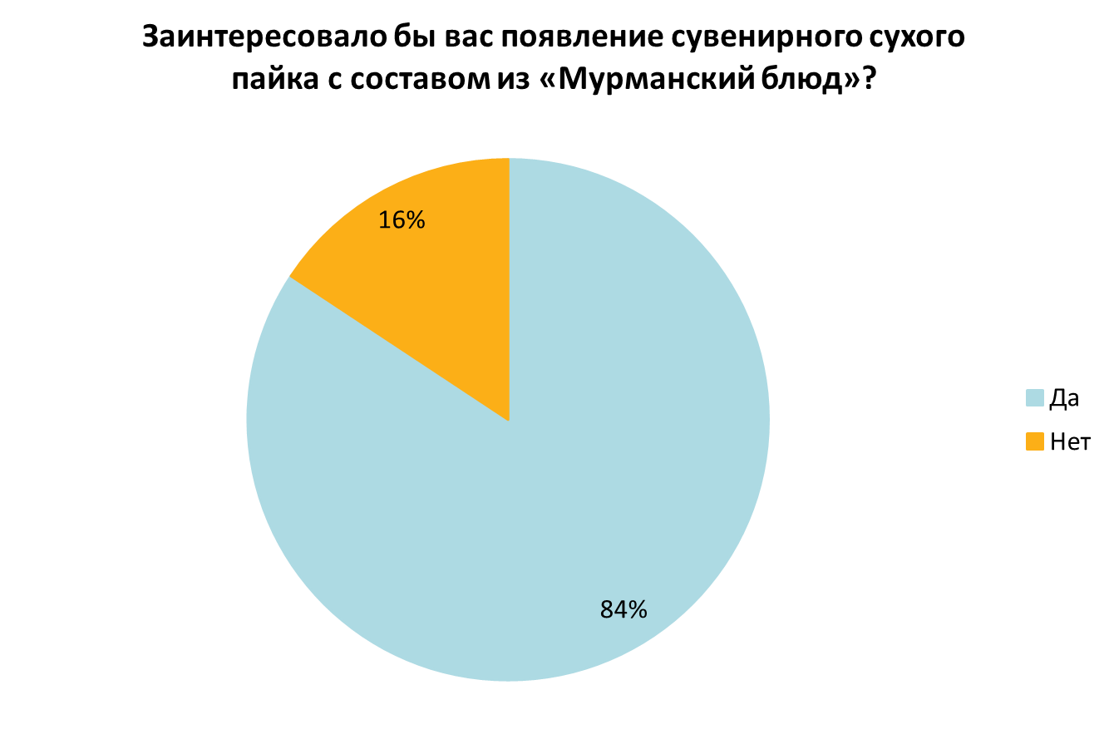

АКТУАЛЬНОСТЬ ПРОЕКТА
Туризм в Мурманской области, в том числе и гастрономический, развивается
Необходимость усиления бренда региона путем создания туристических продуктов, отражающих северную идентичность
Рост спроса на сувенирную продукцию и интереса к северной кухне
2

Slide 3

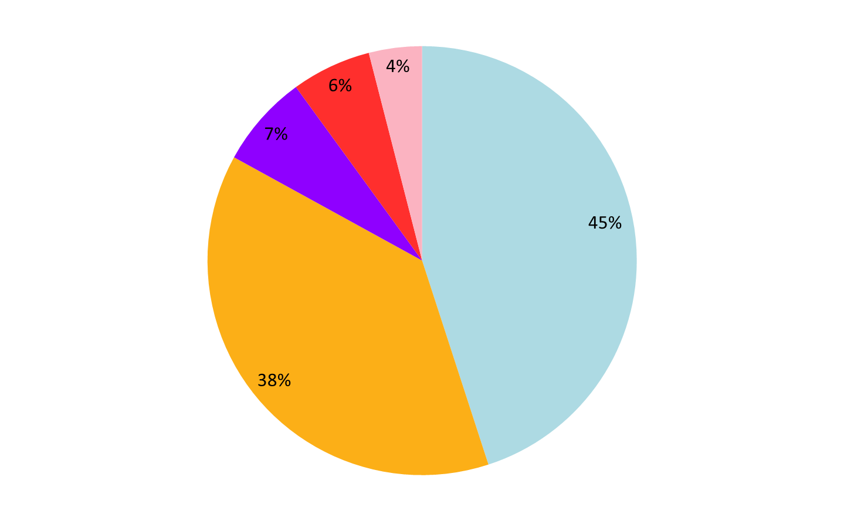
ЦЕЛЕВАЯ АУДИТОРИЯ
Туристы приезжающие для ознакомления с регионом
Жители региона, желающие приобрести сувенирную продукцию
Родители обучающихся в школах
Медийные личности
“Походники”
‹#›

Slide 4

ПРОБЛЕМА
Необходимость траты лишнего времени на подбор различных продуктов, формирующих впечатление о Мурманской области
‹#›

Slide 5

РЕШЕНИЕ
Комплексный туристический продукт, решающий задачи:
гастрономическое знакомство с Мурманской областью
сувенирная продукция, которая оставляет положительное впечатление о туризме в Мурманской области
‹#›

Slide 6
ЦЕННОСТЬ, ЦЕННОСТНОЕ ПРЕДЛОЖЕНИЕ
Мы, компания “Мур-Тур-Кус”
помогаем туристам и жителям региона
в ситуации поиска гастрономического впечатления от Мурманской области
решать проблему траты лишнего времени на подбор различных продуктов
с помощью создания тематического туристического комплекта
и получать уникальные эмоции от знакомства с природой региона и её дарами
‹#›

Slide 7

РЫНОК
B2C
PAM (Potential Available Market) ꟷ 702 млн. Р
TAM (Total Addressable Market) ꟷ 650 млн. Р
SAM (Served/Serviceable Available Market) ꟷ 225 млн. Р
SOM (Serviceable & Obtainable Market) ꟷ 130 млн. Р
Potential Available Market
PAM
1100 млн
Total Addressable Market
TAM
330 млн
Served/Serviceable Available Market
SAM
50 млн
Serviceable & Obtainable Market
SOM
1,25 млн
‹#›

Slide 8
КОНКУРЕНТЫ
Список конкурентов | Гастрономические сувениры | Продажа в розницу | Наличие набора | Сувениры
Сувениры «Вкус севера» | + | + | + | +
Шоколад «Медведица» | + | + | - | -
Варенье «Кольский край» | + | + | - | -
МУР-ТУР-КУС | + | + | + | +
‹#›

Slide 9
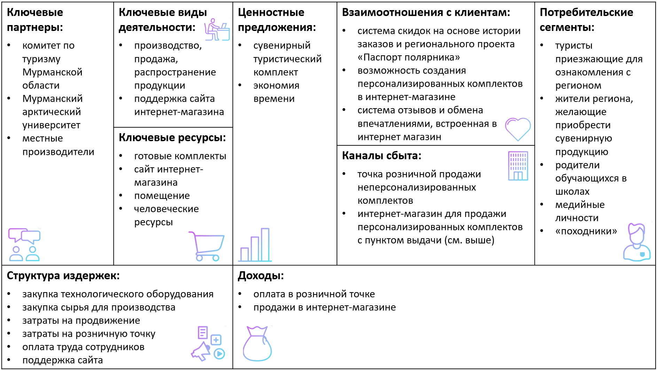
БИЗНЕС-МОДЕЛЬ
‹#›
Создание сувенирного товара, не имеющего аналогов и альтернатив.
Поставщики получают постоянного покупателя своей продукции.
Продвижения товара ꟷ критика авторитетных медийных личностей, реклама на сайтах и группах Мурманской области.
Сбыт продукта ꟷ интернет-сайт, на котором можно заказать паёк и получить его в точке доступа.

Slide 10
ТЕКУЩИЕ РЕЗУЛЬТАТЫ
Сформирована команда единомышленников
Подобрана целевая аудитория
Разработана бизнес-модель
Подсчитаны рынки
Проведены CustDev
Проведены переговоры с представителем комитета по туризму
Проведены переговоры с потенциальными партнёрами
Создана пробная версия напитка
‹#›

Slide 11

ПЛАНЫ РАЗВИТИЯ
Планы развития, основные укрупненные задачи:
Разработка сайта
Создание прототипов
Тестирование наборов
Доработка наполнения комплектов
Доработка сайта
‹#›

Slide 12
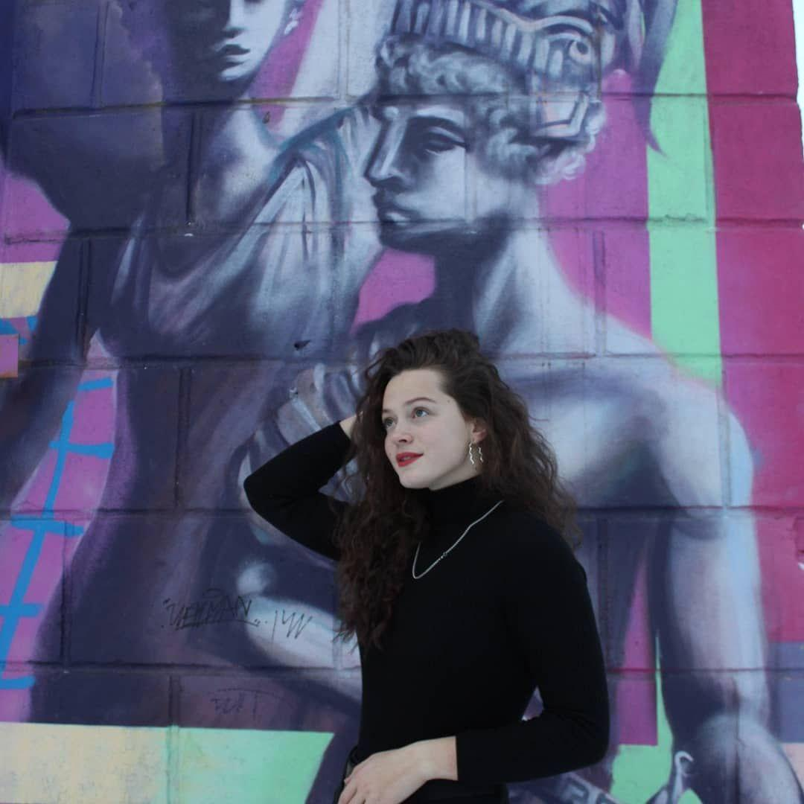
КОНТАКТЫ ЛИДЕРА
Мешкова Алиса Алексеевна
TG : @DeathAngel6666
meshkova_alisa51@mail.ru
‹#›

Slide 13
ГАСТРОНОМИЧЕСКАЯ СОСТАВЛЯЮЩАЯ КОМПЛЕКТА
Позиция | Количество | Вес, грамм | Калорийность, ккал
Чипсы из оленины | 1 | 70 | 230
Хлебцы | 8 | 50 | 140
Джем брусничный | 1 | 30 | 55
Джем морошковый | 1 | 30 | 55
Быстрорастворимый напиток | 1 | 250 | 160
Оленина вяленая | 1 | 80 | 230
Оленина тушеная | 1 | 390 | 690
Разводимое картофельное пюре | 1 | 200 | 500
Ламинария | 1 | 35 | 90
Печенье в виде кита | 1 | 60 | 150
Фигурка памятника “Алеша” из шоколада | 1 | 85 | 290
‹#›

Slide 14
СУВЕНИРНАЯ СОСТАВЛЯЮЩАЯ КОМПЛЕКТА
Позиция | Количество
Крышка-сувенир | 1
Свечка | 1
Фигурка памятника “Алеша” из шоколада | 1
Печенье в виде кита | 1
Буклет с историей (у костра) | 1
‹#›

